Slide 1
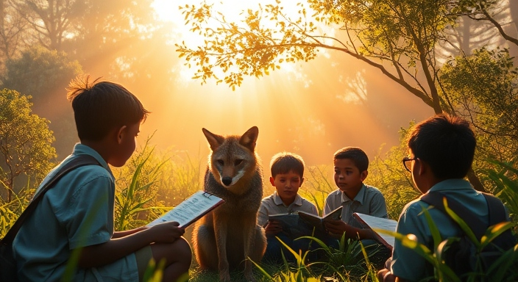
עבודה מדעית במסגרת מיזם קהילתי של דו-קיום עם בעלי-חיים גדולים וקטנים
מצגת זו כוללת תמונות שאינן בבעלות מכון אדם וחיה.
אם את/ה בעל/ת תמונה וברצונך שתוסר מהמצגת, אנא בקש/י שנסיר אותה: info@haai.org.il
דימוי AI: deepai.org
יחסי תלמידים ובעלי-חיים: מפגשים מונחים בדגש על תוכניות הלימודים של מכון אדם וחיה, תשפ"ה, מפגש 11, 13.1.2025
ד"ר אריאל צבל (מנחה); פרופ' דן מלקינסון (אורח)
Notes:
תקציר
כשחיות חופשיות עושות משהו שלא מוצא חן בעינינו – אוכלות מהאוכל שלנו, מלכלכות רכוש שלנו או סתם נראות מאיימות – לעיתים קרובות גוזרים עליהן מוות (הדברה). בדרך-כלל המניעים להדברה כוללים פחות נזק שנגרם לנו ויותר ערכים מזלזלים, רגשות שליליים ואמונות לא מבוססות. כל קונפליקט כזה עשוי אפוא להיפתר באופן מתון יותר, אבל איך מחנכים לעשות זאת?
בית-הספר – למשל במסגרת הוראת המדעים – עשוי לתפוס תפקיד חשוב בהטמעת פתרונות מתונים לקונפליקט בין בני-אדם לחיות חופשיות. אולם האתגר אינו פשוט: לא זו בלבד שקשה להתגבר על השמרנות המובילה להדברה, אלא שיקולים פדגוגיים מהותיים מסבכים את עבודת ההוראה. מה לעשות כשרוב הקונפליקט בין האנשים לחיות מתקיים מחוץ לשטח בית-הספר ומחוץ לשעות הלימודים? מה לעשות מול ההרגל להתמקד בחיות בלבד ולהתעלם ממדעי החברה? אילו שאלות מדעיות אפשר להקיף באופן סביר במסגרת הזמן הלחוצה של החינוך בבית-הספר? ואילו שאלות עשויות לעורר עניין מדעי – ולא רק לחזור על ידע שקל למצוא בכל ספר או אתר אינטרנט העוסקים בתחום? במפגש נבחן את השאלות האלה ונראה כמה פתרונות פשוטים שאפשר ליישם בבית-הספר. נדבר על בעלי-חיים קטנים כגון סנוניות ועכברים, וגם על בעלי-חיים גדולים כגון חזירים ותנים.
הקונפליקט בין בני-אדם לחזירים בחיפה יקבל תשומת-לב מיוחדת בעזרת המרצה האורח, פרופ' מלקינסון, שחקר השפעות שונות של בני-אדם על חזירי בר בישראל, ובמיוחד השפעת ציד: תפוצה, חששנות, מבנה חברתי, רבייה ועוד.
מנחה: ד"ר אריאל צבל, מכון אדם וחיה; אורח: פרופ' דן מלקינסון, מכון שמיר למחקר, המחלקה לגיאוגרפיה וללימודי הסביבה, אוניברסיטת חיפה.
_______________
רשימת פרסומים מאת דן מלקינסון ושותפיו ב-ResearchGate https://www.researchgate.net/profile/Dan-Malkinson
Achiad Davidson, Dan Malkinson, and Uri Shanas, "Wild boar foraging and risk perception—variation among urban, natural, and agricultural areas," Journal of Mammalogy 103(4) (March 2020): 1-11, DOI: 10.1093/jmammal/gyac014
Achiad Davidson, Uri Shanas, and Dan Malkinson, "Age- and sex-dependent vigilance behaviour modifies social structure of hunted wild boar populations," Wildlife Research 49(4) (December 2021): DOI: 10.1071/WR21017
Achiad Davidson, Dan Malkinson, Anat Schonblum, Lee Koren, and Uri Shanas, "Do boars compensate for hunting with higher reproductive hormones?" Conservation Physiology 9(1) (September 2021): 1-11, DOI: 10.1093/conphys/coab068.
Ofer Arazy and Dan Malkinson, "A Framework of Observer-Based Biases in Citizen Science Biodiversity Monitoring: Semi-Structuring Unstructured Biodiversity Monitoring Protocols," Frontiers in Ecology and Evolution 9 (July 2021): Article 693602, DOI: 10.3389/fevo.2021.693602.
Uri Shanas, Achiad Davidson, and Dan Malkinson, "Proposed mechanism for increased reproductive potential of wild boars under hunting pressure," Conference: 5th European Congress of Conservation Biology (May 2018): DOI: 10.17011/conference/eccb2018/107884
Dan Malkinson, Marina Toger, Itzhak Benenson, Danny Czamanski, and Yuqi Wang, "Pigs in space: An agent-based model of wild boar (Sus scrofa) movement into cities," Landscape and Urban Planning 173 (
March 2018): DOI: 10.1016/j.landurbplan.2018.01.006
יוסי לשם ואח', כן לציפור: מגוון ביולוגי וקיימות בדגש ציפורים במחוז צפון, משרד החינוך ואח', אוקטובר 2010 (64 עמודים). http://birdingportal.s3.amazonaws.com/Yes-To-Birds/YesToBird_Full_Hebrew.pdf
תנשמות ובזים כמדבירים ביולוגיים בחקלאות, אתר הצפרות הישראלי, 1.11.2013 (כולל מצגת לחקלאים: התנשמות והבזים כמדבירים ביולוגיים בחקלאות - 1010 עמודים, מחייב הרשמה ל-scribd
חיים מויאל ואח', אוגדן למורה "התנשמת והבז המצוי כמדבירים ביולוגיים בחקלאות, ספטמבר 2008, 114 עמודים בשלושה חלקים) https://www.birds.org.il/he/article/%D7%97%D7%99%D7%A0%D7%95%D7%9A-%D7%A9%D7%9C%D7%95%D7%9E%D7%99%D7%AA-%D7%9C%D7%99%D7%A4%D7%A9%D7%99%D7%A5-%D7%9E%D7%93%D7%91%D7%99%D7%A8%D7%99%D7%9D-%D7%91%D7%99%D7%95%D7%9C%D7%95%D7%92%D7%99%D7%99%D7%9D-%D7%91%D7%97%D7%A7%D7%9C%D7%90%D7%95%D7%AA
איור: https://deepai.org/machine-learning-model/fantasy-world-generator

Slide 2
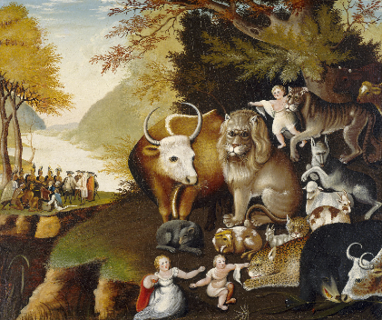
דו-קיום
דו-קיום – יחסים המאפשרים קיום במצב קונפליקט, בין צדדים חופשיים;
כלומר היחסים מתוחים ותובעים מחיר משני הצדדים, אך ללא אלימות קשה ביניהם;
למעשה אלימות קשה מגיעה כמעט תמיד מצד האדם, ולכן דו-קיום משמעו הימנעות אדם מהדברה/דילול.
Edward Hicks, The Peaceable Kingdom, c. 1834
Notes:
מקור איור https://jainuine.com/tag/save-earth/

Slide 3
אתגרים מתודולוגיים בהוראה על דו-קיום עם חיות
בין-תחומיות
שימוש שווה בכלים ממדעי החיים וכלים ממדעי החברה
חשיבה חד-צדדית
ההתייחסות אל חיות בלימודי המדעים בבית-הספר מסווגת כ"ביולוגיה"
מתעלמים ממדעי החברה
הקונפליקט מוצג באופן אנתרופוצנטרי עם חיות כגורם שראוי לשלוט בו (ולפעמים – לשמור מרחק ממנו)
גישור
יש גורמים בעייתיים בשני הצדדים, והטיפול בקונפליקט מחייב יחס דומה לשניהם
תמונת מסך מאתר משרד החינוך
Notes:
צילום מסך משרד החינוך https://pop.education.gov.il/tchumey_daat/mada-tehnologia/chativat-beynayim/mada-technologia-pedagogia/

Slide 4
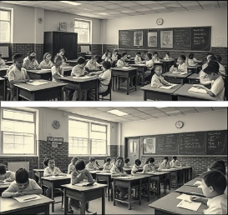
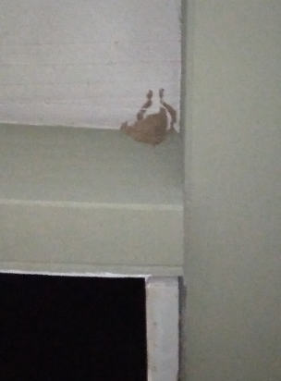
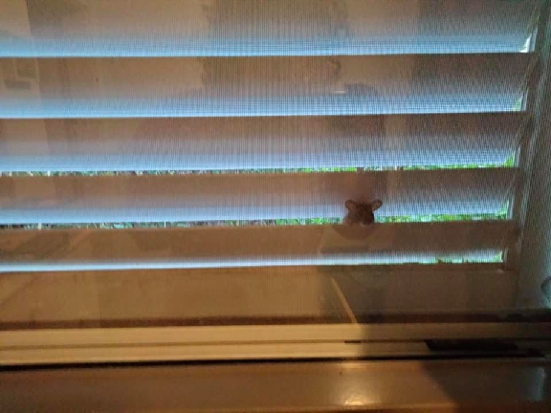
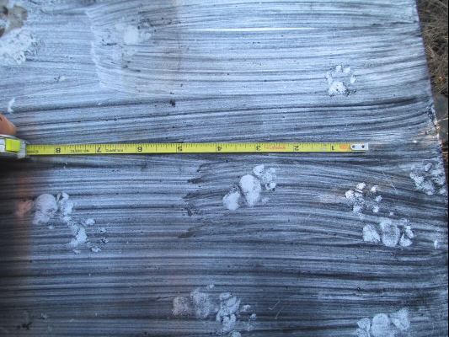
אתגרים טכניים בהוראה על דו-קיום עם חיות
הקונפליקט מתקיים מחוץ לשטח בית-הספר ו/או מחוץ לשעות הלימודים;
וקשה למצוא שאלות מחקר המתאימות למסגרת זמן לחוצה ובלי מכשור מיוחד
עבודת בית
התבוננות וריאיונות בבית ובחצר
סימנים בשטח
התמקדות במבנים ובסימני פעולה של אדם ו/או חיה
לוח לאיסוף עקבות (גיליון שנמרחה עליו אבקת פחם מהולה במים), צילום: cascadiawild.org
בבית-הספר
עבודה בשתי כיתות – קבוצת התערבות וקבוצת ביקורת
השוואה
השוואה בין סימנים בסביבות שיש ביניהן הבדל מוגדר
פחים מוטמנים במצבים שונים. צילומים: מימין עמקניוז, משמאל דוד לוי, כאן דרום
חולדה מצויה(?) בחלון דירת מגורים צילום: טל זילברמן, פייסבוק
כלי מעקב
לוח לאיסוף עקבות; מצלמות שביל; מצלמות ביטחון
סנונית מערות: קן שהושמד בידי אדם
וקן חדש שנבנה עליו. צילום: אריאל צבל
Notes:
צילום קן סנונית המערות מול הצומת יבנה, 6.10.2022
צילום פח מוטמן נקי: עמקניוז https://emeknews.co.il/%D7%94%D7%A2%D7%AA%D7%99%D7%93%D7%A0%D7%95%D7%AA-%D7%9B%D7%91%D7%A8-%D7%9B%D7%90%D7%9F-%D7%9E%D7%95%D7%98%D7%9E%D7%A0%D7%99-%D7%90%D7%A9%D7%A4%D7%94-%D7%97%D7%9B%D7%9E%D7%99%D7%9D-%D7%91%D7%A2%D7%A4/
צילום פחים מוטמנים עם זבל סביבם: דוד לוי, כאן דרום https://www.kan-ashkelon.co.il/news/51532
צילום לוח עקבות (עם עקבות בואש, מאריזונה) https://www.cascadiawild.org/tracking-challenge/build-your-own-tracking-station
מידע בעברית על הכנת לוח לאיסוף עקבות ומגדיר עקבות באתר מקום מפגש https://www.makommifgash.org/track-plates/
צילום חולדה מצויה בחלון: Tal Zilberman מתוך קבוצת Israel wild mammals יונקי הבר של ישראל, פייסבוק, https://www.facebook.com/groups/IsraelWildMammals/posts/3920832241342115/?locale=he_IL

Slide 5
פשרות (דו-קיום) בין אדם לבעלי-חיים
סנוניות: טיפוח תדמית טובה, הכרת פתרונות, לשלשיות תחת קינים, הגבלת מקומות עמידה בחניונים
יונים: סובלנות, אחריות אדריכלית, מניעת האכלה, חסימת מרפסות, דוקרנים/חוטים על שפת גגות, עיקור ביצים בשובך
מיינות: סובלנות, אחריות אדריכלית, חסימת מרפסות, ביטול מדשאות? הגנה על קינון מינים אחרים
חזירים: טיפול בפחדים, אחריות תברואתית, כללי התנהגות, מניעת האכלה, שליטה בזבל, גידור, גינון, בקרת השקיה? הרתעה?
תנים: טיפול בפחדים, אחריות תברואתית, מניעת האכלה, שליטה בזבל, גידור, בקרת השקיה? הרתעה, הסדרת אופן ההאכלה של חתולים
חתולים: סובלנות, אחריות תברואתית ושכנותית, הסדרת אופן ההאכלה, שליטה בזבל, עיקור, חסימת קומות קרקע
מכרסמים: סובלנות? אחריות תברואתית ועיצובית, ניקיון, ביטול מקומות מסתור, עידוד טורפים טבעיים
כל הצילומים בדף זה לקוחים מויקיפדיה

Slide 6
מיזם קהילתי של דו-קיום עם בעלי-חיים
מיזם קהילתי – מי מעורב?
תושבים מן השורה – הכרחי
רשויות ובעלי-מקצוע – אפשרי
בתי-ספר – אפשרי
מיזם קהילתי – מה עושים?
אפיון הקונפליקט מנקודות מבט שונות – של אנשים ושל החיות (מחקר שדה)
גיבוש דרכים למיתון הקונפליקט (סקירת מקורות)
הסברה על ערך החיות וערך הפשרה (בקהילה)
הסברה ו/או עזרה ביישום פתרונות (בקהילה)
חקירת האפקטיביות של הפתרונות (מחקר שדה)
דימוי AI: deepai.org

